Slide 1

아두이노 프로젝트
AA14 고태승
AA18 정지원

Slide 2
목차
프로젝트 및 역할 설명
MongoDB
Express server (실시간 모니터링)
Express server (DB 모니터링)
Arduino Code
Visual Studio Code
IMU 센서를 활용한 사례 설명
(무선 동작 분석 시스템)

Slide 3
nano33BLE sensor Project
AA14 고태승
AA18 정지원
프로젝트 구성
PPT구성 및 개인 역할 분담
데이터 값 오차범위 기록 및 확인
향후 계획표 작성
프로젝트 구성
PPT구성 및 개인 역할 분담
소스 코드 및 캡처 파일 관리
코드 오류 및 실행 결과 확인

Slide 4
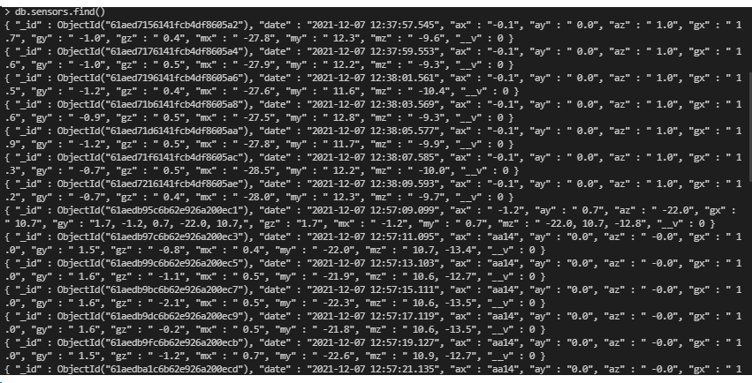
MongoDB

Slide 5
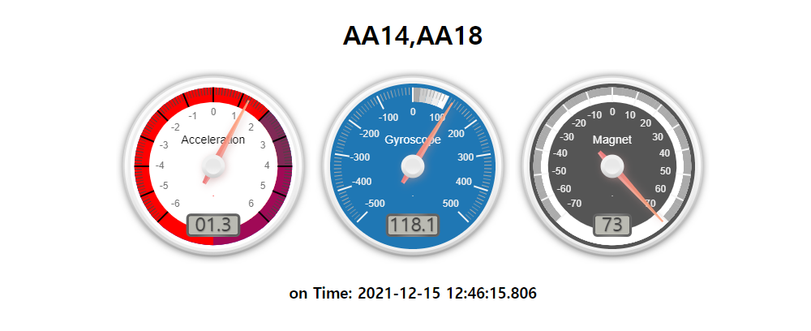
Express server (실시간 모니터링)

Slide 6
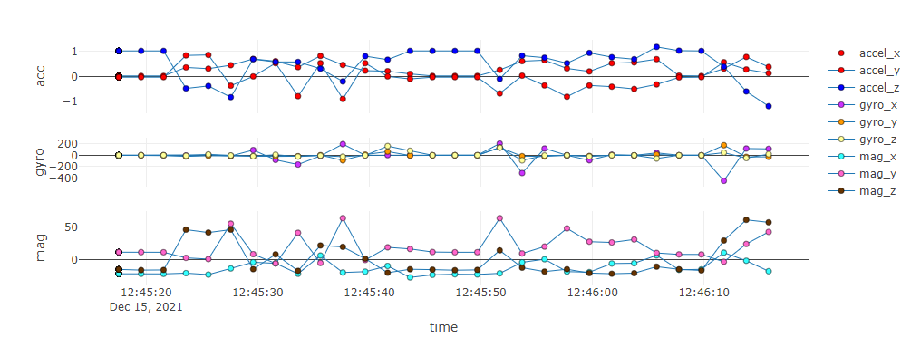
Express server (DB 모니터링)

Slide 7
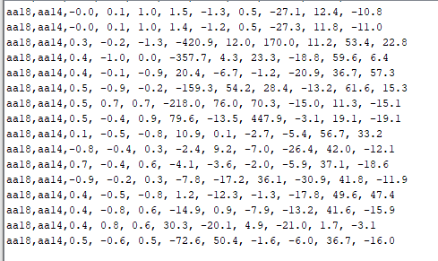
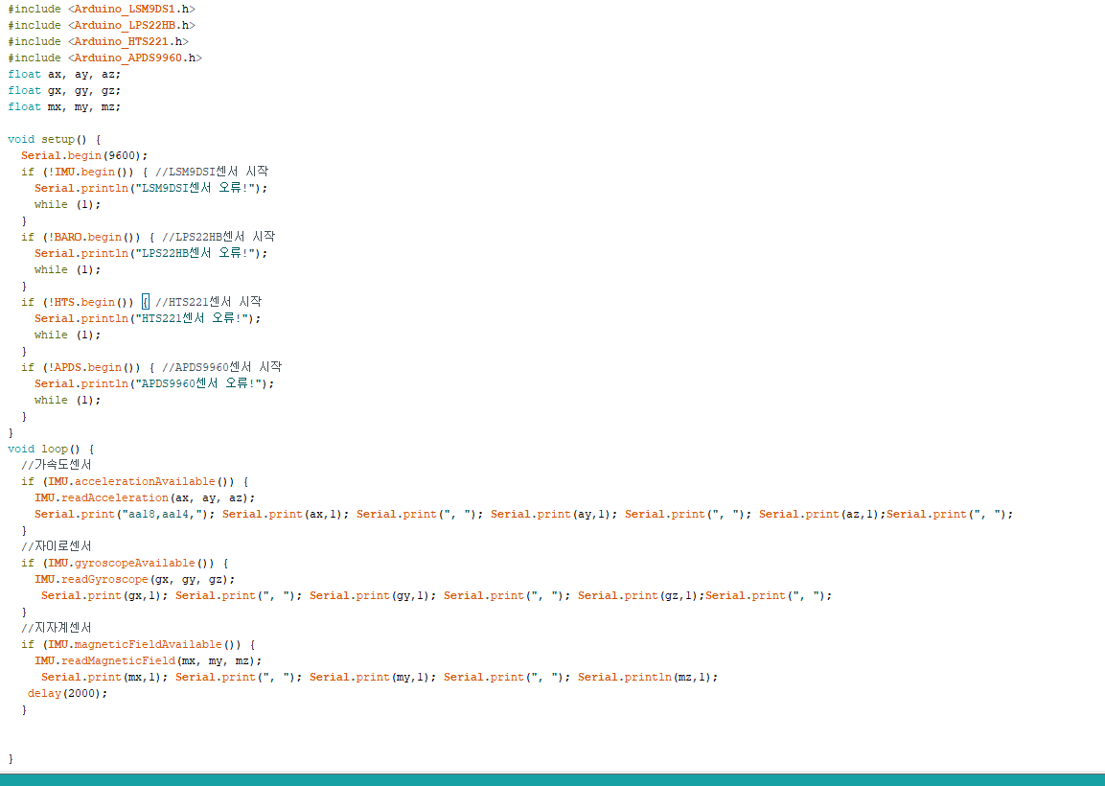
Arduino

Slide 8
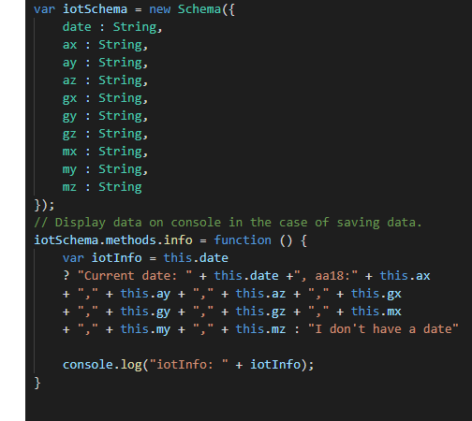
Visual Studio Code (nano33.js)

Slide 9
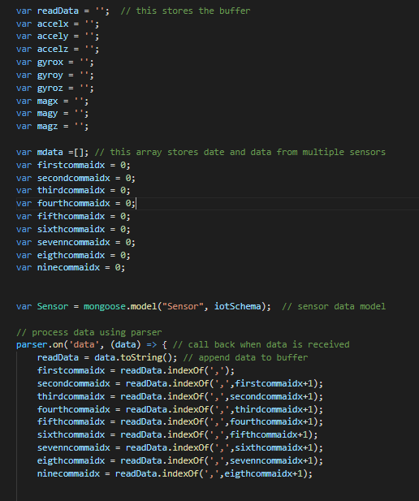
Visual Studio Code (nano33.js)

Slide 10
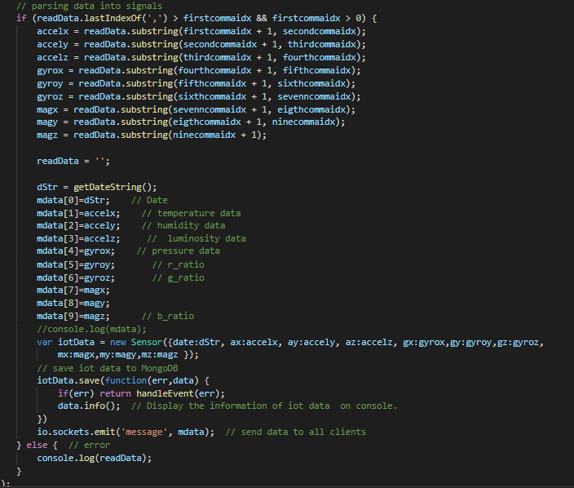
Visual Studio Code (nano33.js)

Slide 11
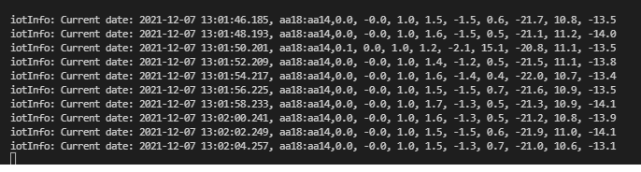
node nano33

Slide 12
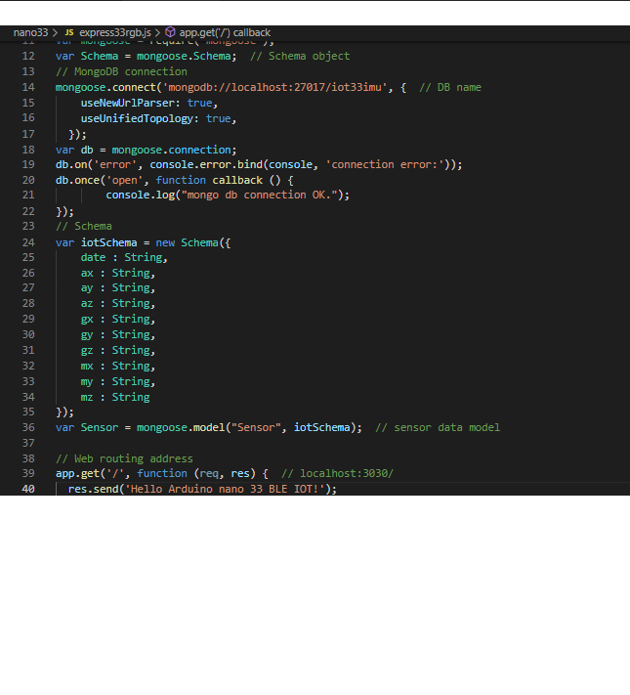
Visual Studio Code (express33.js)

Slide 13
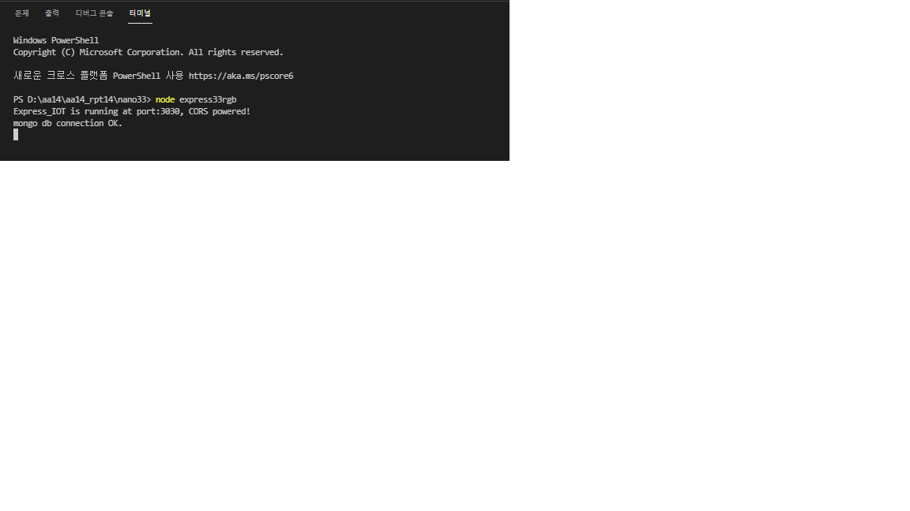
node express33

Slide 14
IMU 센서를 활용한 사례
무선 동작 분석 시스템 (CAPTIV)
https://blog.naver.com/pearlshin_ing/221586259399

Slide 15
Thank You

